Slide 1
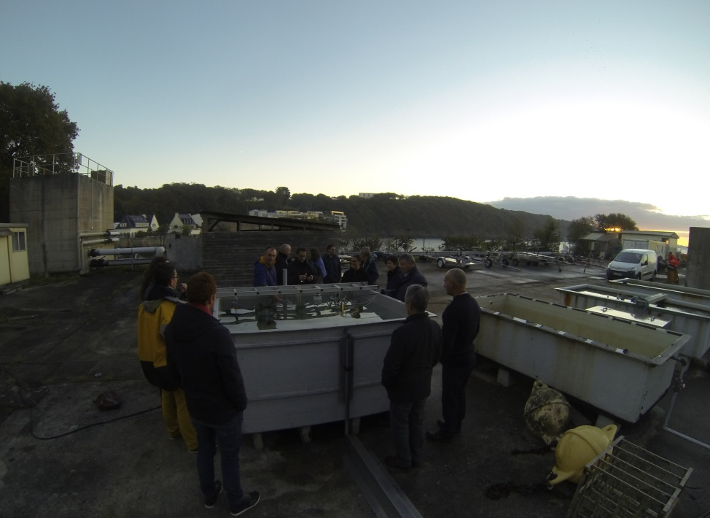
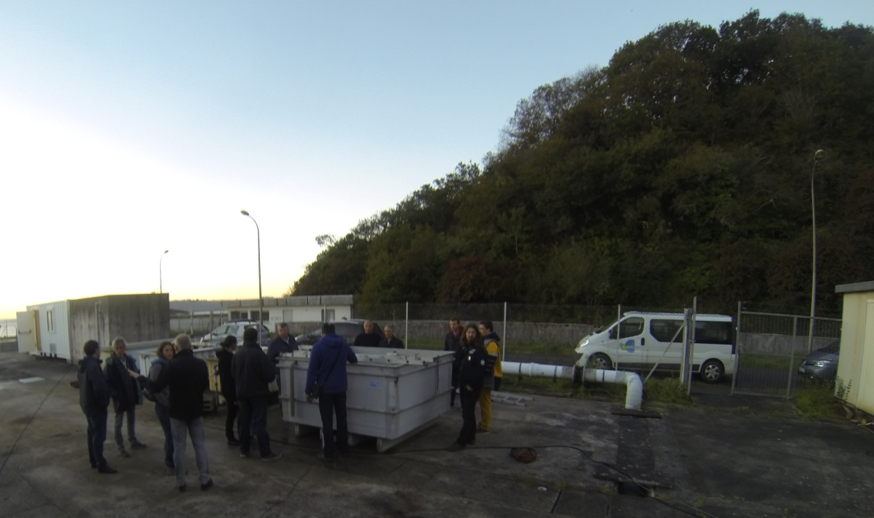
Atelier HF RESOMAR 15-16 octobre 2015 Photos (Peg) Essai d’intercomparaison instrumental, Ste-Anne-du-Portzic

Slide 2
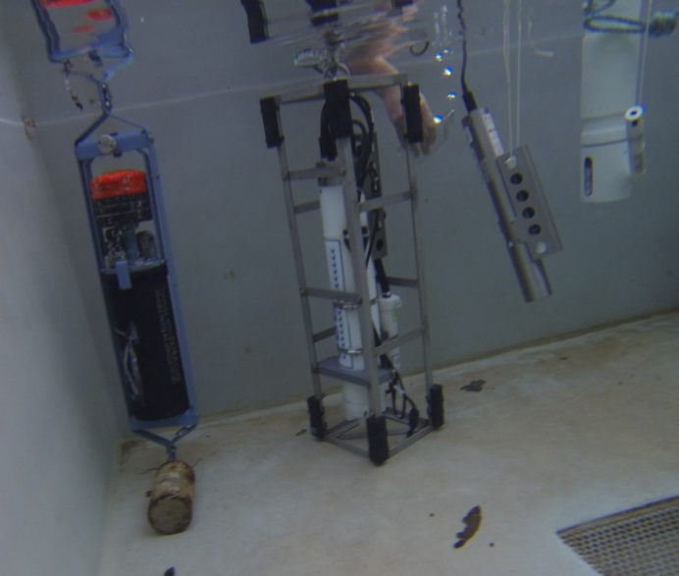
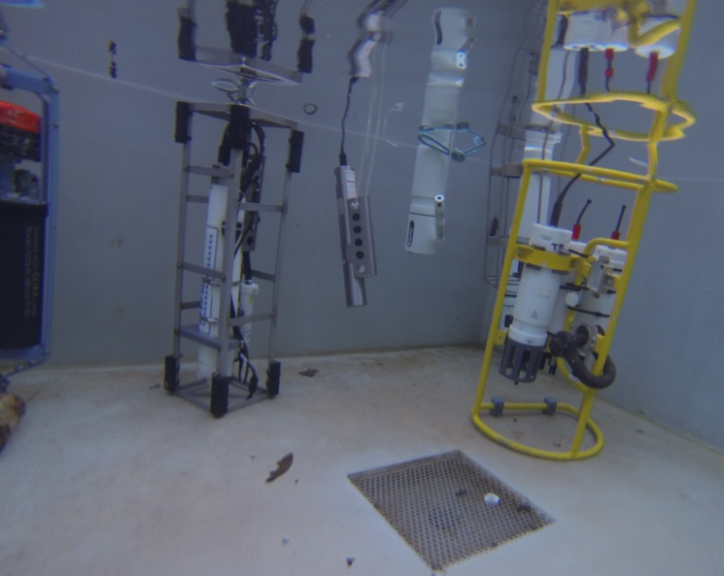
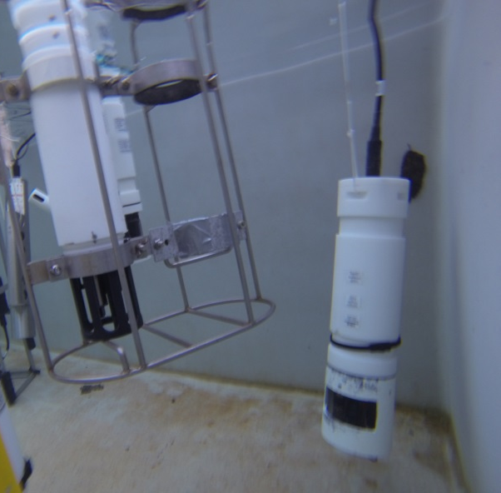
Vue sous-marine des instruments

Slide 3
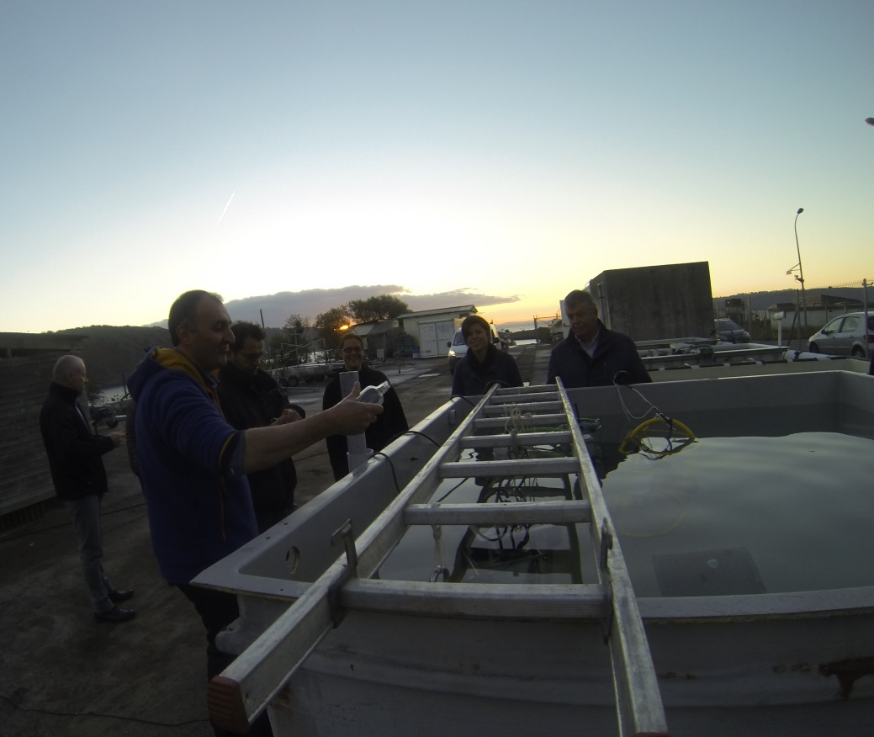
Le premier prélèvement…

